Slide 1
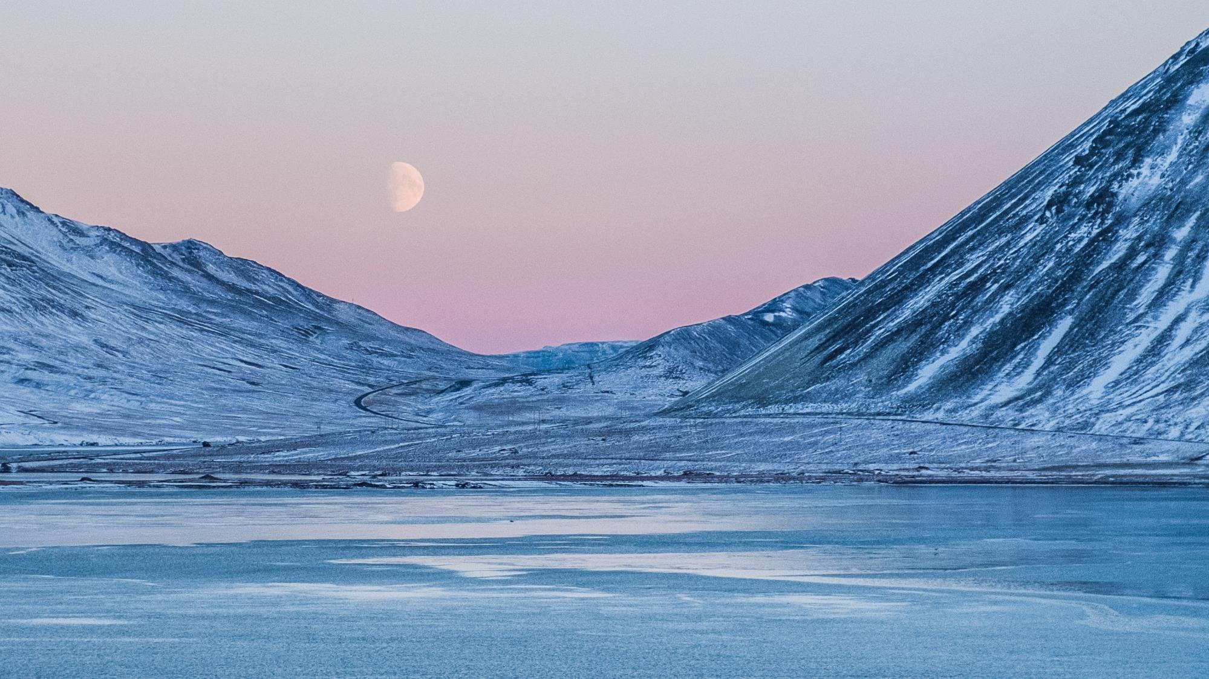
학
회
1
시나리오 학회
4
편집 학회
18 김선민 19 문채린
2
촬영 조명 학회
19 이아영
17 조인호 17 박부승
5
연기 학회
3
사운드 학회
18 박하은
17 가주운

Slide 2
2021학년도 시나리오 학회
학회장 김선민
부학회장 문채린

Slide 3
시나리오 학회?

Slide 4
#시나리오 학회 #꿀잼 #유익함
연출
영화
시나리오
영화 촬영 분야 중 연출을 맡아 시나리오 작업부터
영화 연출의 이론을 배우고 연출합니다.
시나리오적 글쓰기를 통해 시청각적인 글쓰기 힘을기르고, 효과적인 스토리텔링 글쓰기를 통해 이야기를 구체화 시킵니다.
다양한 장 단편 영화를 시청하고 분석함으로 영화를 이해하고 연출적인 힘을 기릅니다.

Slide 5


목표
시나리오 완성
단편 영화 촬영
2021학년도 1학기 학회 마무리 전에 학회를 통해 시나리오를 공부하여 단편 시나리오를 완성합니다.
시나리오 학회에서 작성한 시나리오를 통해 학회 연합하여 각 분야별로 영화 촬영 준비를 하여 단편 영화를 촬영합니다.
영화 제작의 흐름과 사전 준비와 현장 촬영 후반작업을 이해합니다.

Slide 6
커리큘럼

Slide 7
커리큘럼
1 | 3월 15일 | OT
2 | 3월 22일 | 시나리오적 글쓰기, 시놉시스 준비
3 | 3월 29일 | 단편 영화 시청 후, 캐릭터 분석
4 | 4월 05일 | 시나리오 초안 분석
5 | 4월 12일 | 단편 영화 연출적 분석
6 | 4월 19일 | 중간고사
7 | 4월 26일 | 팀 형성 및 콘티 준비
8 | 5월 03일 | 콘티 피드백 및 인물 연출
9 | 5월 10일 첫번째 팀 | 제작 준비
10 | 5월 17일 두번째 팀 | 제작 준비
11 | 5월 24일 | 촬영 피드백
12 | 5월 31일 | 편집
13 | 6월 07일 | 편집 작업 및 사운드 작업 완성.
14 | 6월 14일 | 전체 학회 모여서 상영회

Slide 8
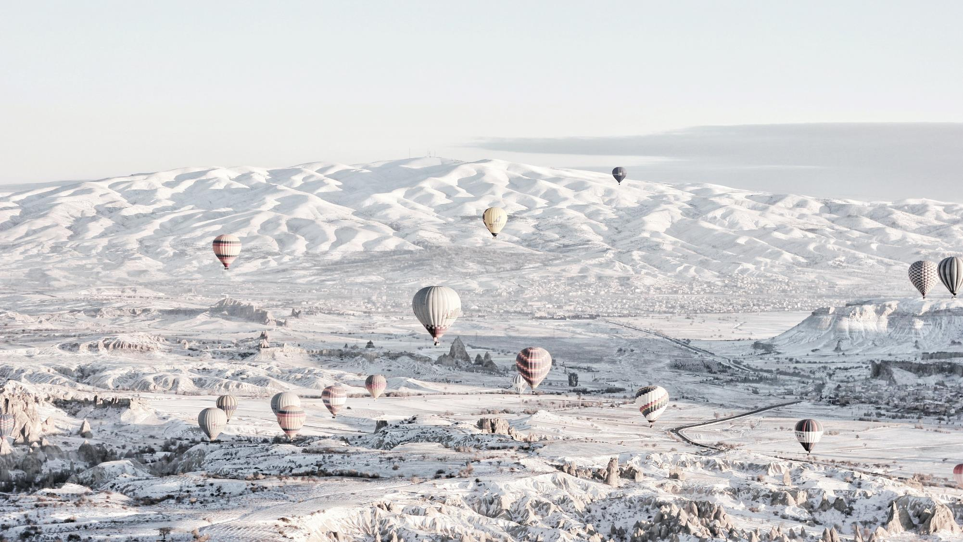
감사합니다
학회장 김선민 부학회장 문채린

Slide 9
2021학년도
촬영 조명 학회
학회장 조인호
박부승

Slide 10
촬영 조명 학회
기술 파트(촬영,조명)에 관심이 있는 학우들에게 촬영과 조명을 조금이라도 알아 갈 수 있는 기회를
만들어 주는시간으로 서로 아는 것을
공유하고 공부하는 학회입니다.

Slide 11
1주차
간단한 자기소개
2. 전체적인 학회 진행 예정사항
3. 기자재 소개 및 장비 소개
4. 기자재 신청서 작성 방법 및 손망실 신고서 작성 방법

Slide 12
2주차
3주차
4주차
샷 구성
과제 검토
카메라
그려온 콘티를 바탕으로
피드백 및 검토
카메라 기본적인 설정값
카메라 여러대로 촬영 시 통일 시켜야 할 설정값
카메라 다루는 법
카메라 세팅방법
샷 사이즈
카메라 무빙
앵글에 따른 화면 느낌차이
샷 구성의 중요성
*1씬 콘티 그려오기

Slide 13
5주차
6주차
7주차
트라이포드
렌즈
그립
장비
여러 렌즈의 종류와 차이
그립장비 사용방법
그립장비 관리방법
트라이포드 설명
트라이포드 사용 방법
드라이포드 관리 방법

Slide 14
8주차
9주차
10주차
조명
조명
팀 촬영
조명의 설정값에 따른
인물의 느낌 변화
여러 조명의 세팅방법
학회 인원들과
함께 간단한 영상 찍기
조명의 종류
기본적인 조명 세팅

Slide 15
감 사 합 니 다
17학번 조인호
17학번 박부승

Slide 16
2021학년도
사운드 학회
학회장 가주운

Slide 17
사운드 학회
사운드에 관심이 있는 학우들에게 격주로 사운드 장비에 대해서 소개하고 사운드에 대해서 조금이라도 더 알게 하기 위해 공부를 하는 모임

Slide 18
주차별 운영 과정 (격주로 운영)
1주차
3주차
5주차
1.간단한 자기소개
2.학회 진행 예정 사항 3.사운드실 이용방법
4. 영화를 골라 사운드 스크립트 작성 (3분 이내)
1. 조사해온 사운드 스크립트 가지고 피드백 및 검토
1. 타스캠 및 사운드 장비 이용방법

Slide 19
주차별 운영과정(격주로 운영)격주로 운영)
7주차
9주차
10주차
1. 음향 조절 (프리미어 프로)
1. 간단한 프로툴 설명
1. 배운것을 토대로 다른 학회들과 같이 촬영

Slide 20
감사합니다
학회장 17학번가주운

Slide 21
2021학년도
편집 학회
학회장 이아영(1999028)

Slide 22
편집학회 운영 및 목표
- 매주 화요일 PM 6:20분 ~ PM 8:10
- 지하 1층 TV영화학부 편집 실습실 (U123B)
- 학교 영화현장에서 현장편집 /
프리미어프로를 통해 기본적인 영화편집

Slide 27
편집학회 공지사항
- 학회 수업시 편집실에 음식물 반입을 금지
- 부득이한 사유로 결석시 적어도 학회 하루전까지 연락
- 지속적인 결석으로인한 불이익은 책임 지지 않습니다
- 그외 궁금한점은 ‘TV영화전공 19학번 이아영
으로 연락 부탁드립니다

Slide 28
감사합니다
학회장 19학번 이아영

Slide 29
2021학년도
연기학회
학회장 박하은

Slide 30
연기학회

Slide 31
#연기학회 #21학번 #대환영 #자기개발
1
2
3
연기에 대해 다시 정의하고 학교 커리큘럼에 따른 수업 이해하기
공연 준비를 하여 워크숍 이전에 연극 체험해보기
기획, 무대, 소품, 의상, 조명, 음향 분배하여 자신이 맡은 배역과 공연을 구성해보기
학교 수업 외에 자신의 역량을 키우고 부족한 것을 채우기

Slide 32
목표
ACT
공연
단편 영화 촬영
연기학회 구성원과 하나의 공연을 준비하여 배우로서의 자신의 역량을 키웁니다.
시나리오 학회에서 작성한 시나리오를 통해 학회 연합하여 각 분야별로 영화 촬영 준비를 하여 단편 영화를 촬영합니다.
영화 제작의 흐름과 사전 준비와 현장 촬영 후반작업을 이해합니다.

Slide 33
커리큘럼

Slide 34
커리큘럼
1 | 3월 18일 | OT
2 | 3월 25일 | 행동의 3요소, 목적에 따른 행동 이해하기
3 | 4월 01일 | 구조적말하기의 이해, 작품 선정 및 일정 조율
4 | 4월 08일 | 대본 리딩, 기획, 무대, 소품, 의상, 조명, 음향 분배
5 | 4월 15일 | 장면 구분 짓기, 역할 정하기, 장면 만들기
6 | 4월 22일 | 중간고사
7 | 4월 29일 | 학회 촬영 오디션
8 | 5월 06일 | 촬영할 때 주의점, 장면을 공유하여 카메라에 비친 나 살펴보기
9 | 5월 13일 | 장면 만들기
10 | 5월 20일 | 진행 중간 살펴보기 및 행동 단위 살펴보기
11 | 5월 27일 | 장면 만들기
12 | 6월 03일 | 런돌기
13 | 6월 10일 | 발표회
14 | 6월 14일 | 전체 학회 모여서 상영회

Slide 35
「
감사합니다
」
연기학회장 박하은(연기18)

